Slide 1
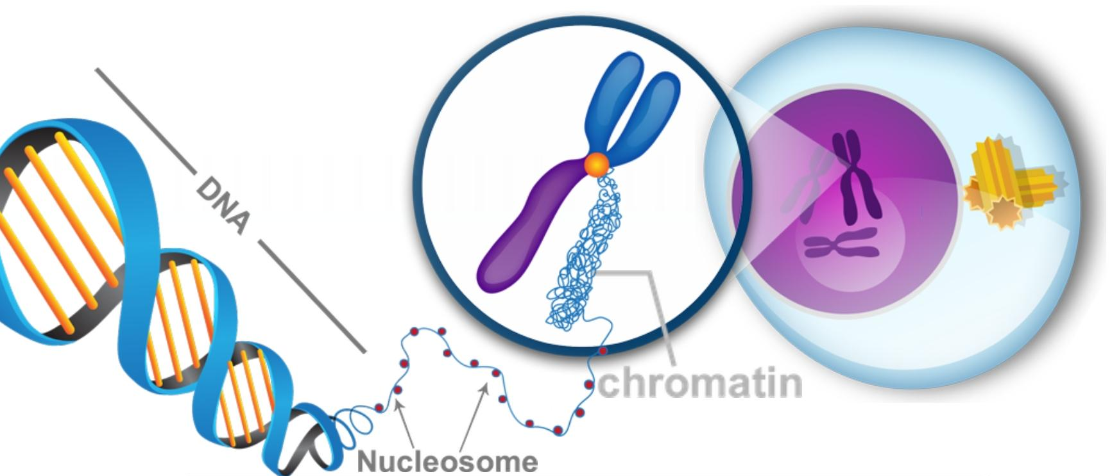



ADN
Cromatina
Nucleosoma
Cuando las células necesitan usar o replicar el ADN, los cromosomas deben desenrollarse en cromatina. El ADN es una molécula de doble cadena. Cada hebra está formada por nucleótidos de ADN individuales.
6

Slide 2
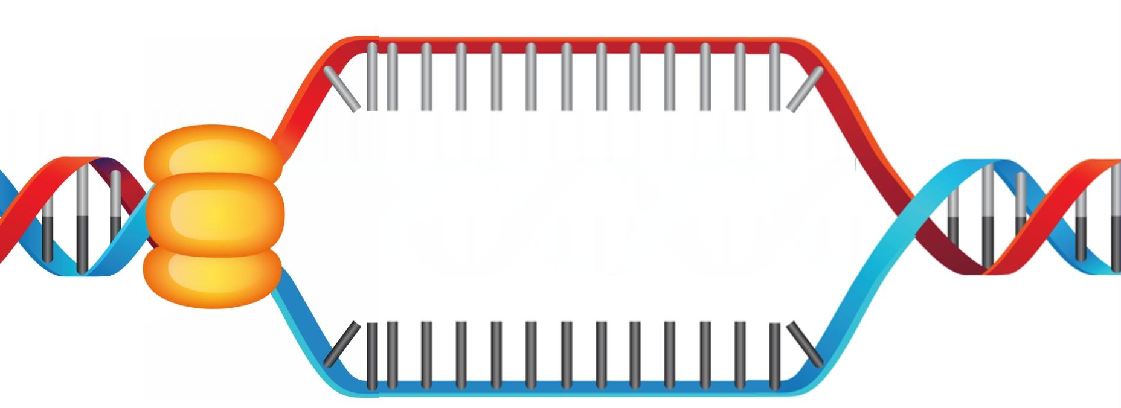
Cadena líder
Helicasa
Horquilla de replicación
Cadena rezagada
Una enzima llamada ADN helicasa se une a la cadena de ADN y separa las dos hebras progenitoras creando la horquilla de replicación.Separa las cadenas rompiendo los enlaces de hidrógeno entre pares de bases.
9

Slide 3
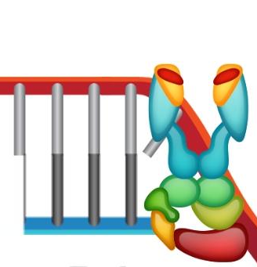
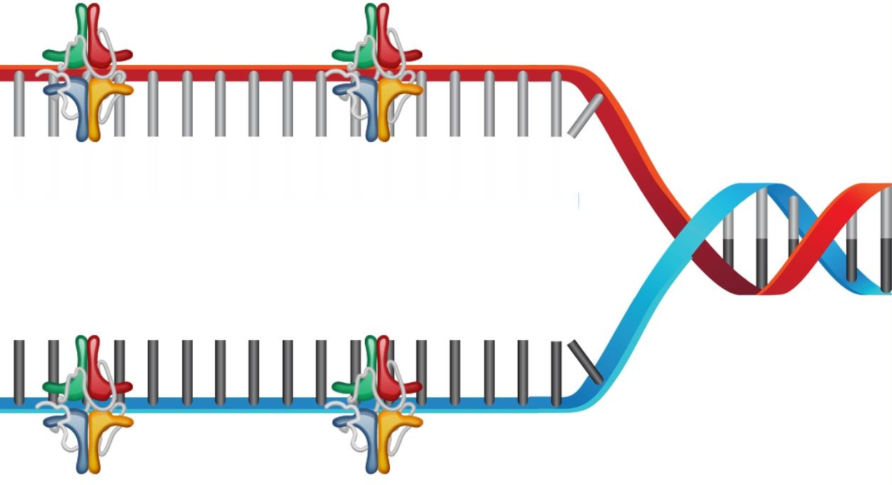
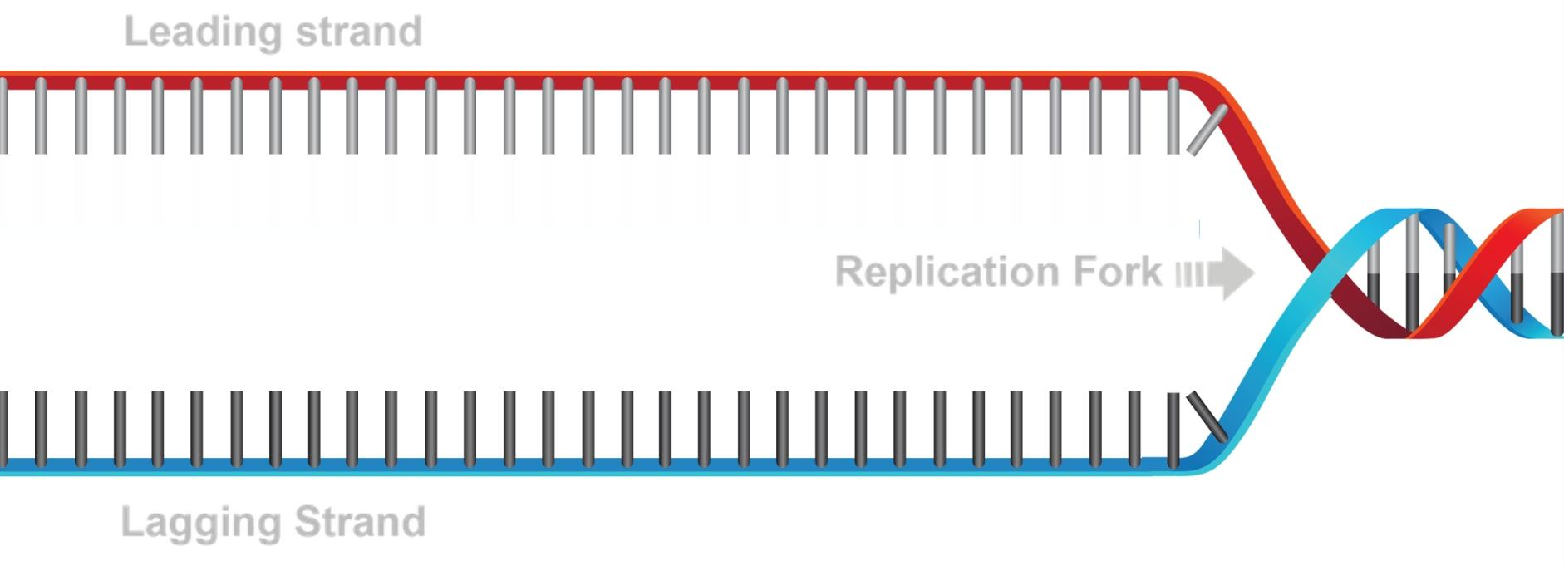
Polimerasa III
Cadena líder
Horquilla de replicación
Horquilla de replicación
Cadena rezagada
Para evitar que las hebras se vuelvan a enlazar, proteínas de unión monocatenarias se unen a las hebras expuestas. La enzima ADN polimerasa III es atraída al extremo 3´ de la hebra de ADN parental.
10

Slide 4
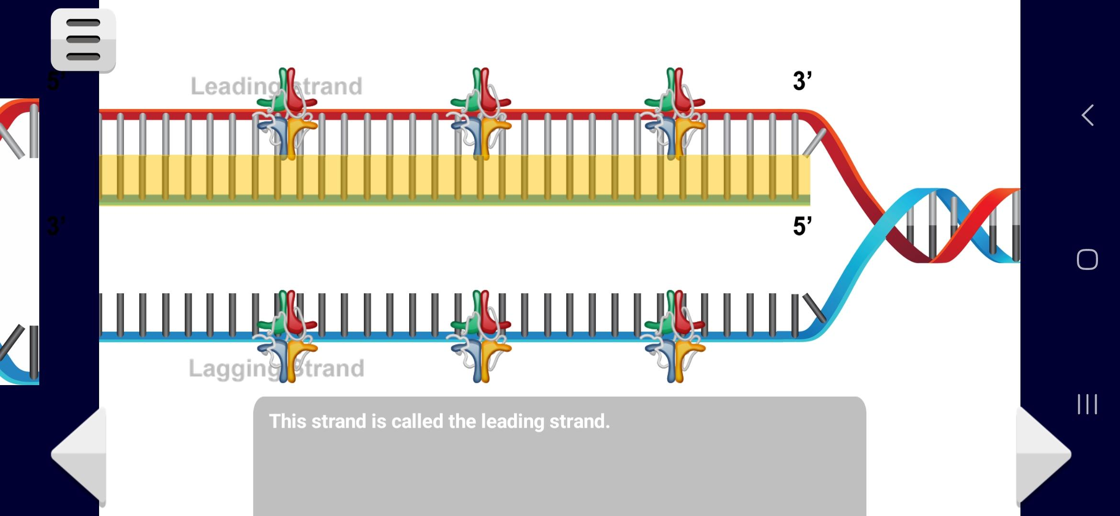
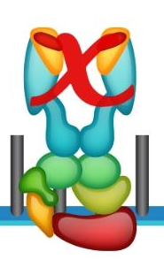
Cadena líder
Cadena rezagada
La ADN polimerasa III ha construído la nueva cadena en la dirección 5´a 3´.Pero no puede unirse a la otra hebra molde porque está en la dirección 5´. Esta hebra se construirá más lentamente y se llama la hebra rezagada.
11

Slide 5
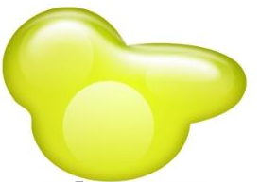
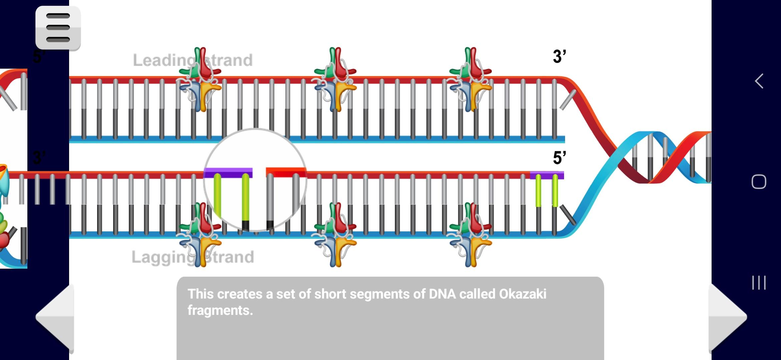
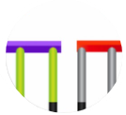
Ligasa
Con la ayuda de una Primasa se crean unos cebadores de ARN para que la ADN polimerasa III se una y sintetice pequeños segmentos de ADN llamados fragmentos de Okazaki. Estos fragmentos se unirán gracias a la Ligasa.
12

Slide 6
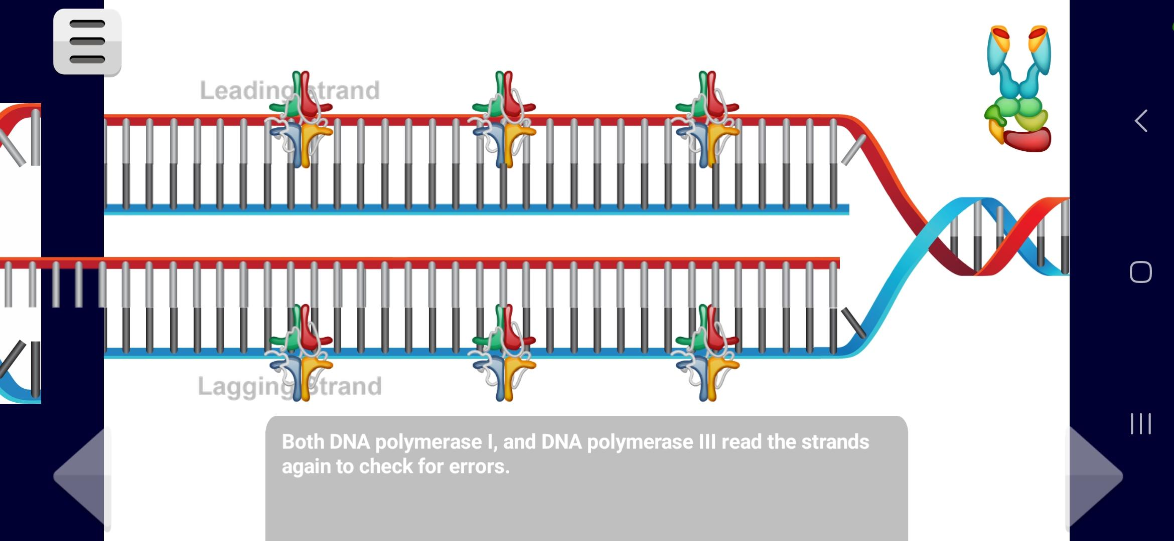
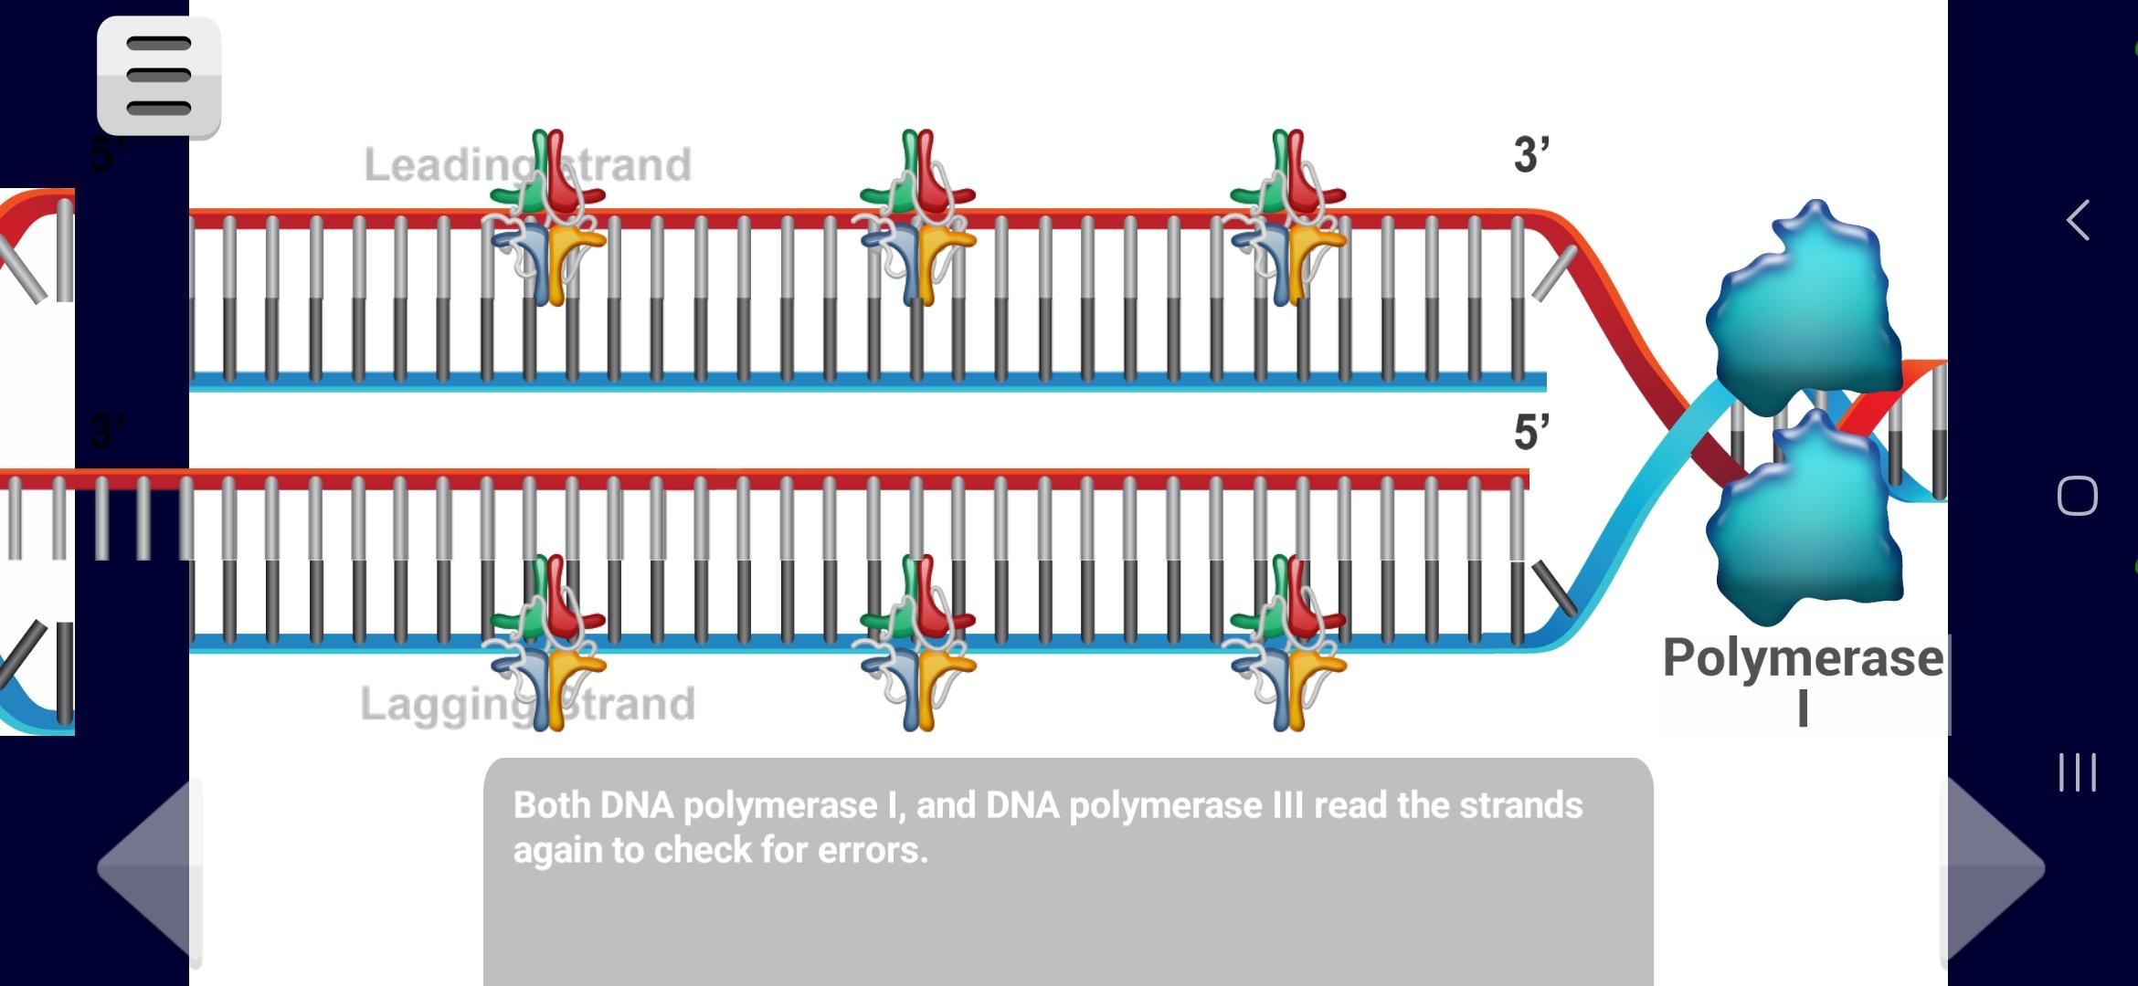
DNA Polimerasa III
DNA Polimerasa I
La ADN polimerasa I reemplaza los cebadores de ARN por ADN. Luego, la ADN polimerasa I y III leen las hebras para comprobar si hay errores. Esta fase se llama de corrección y tiene como objetivo evitar la generación de mutaciones.
13

Slide 7
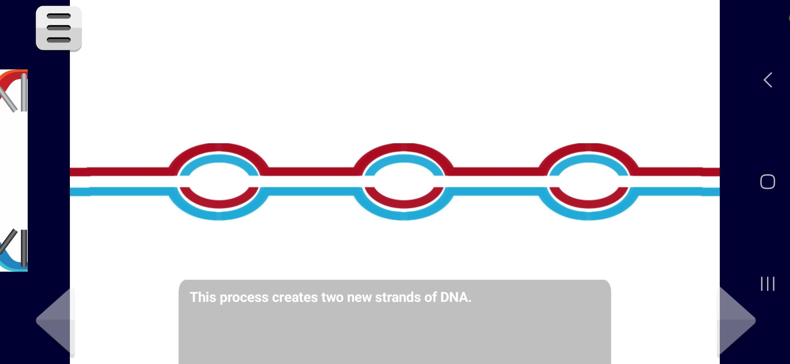
Dado que la hebra de ADN que forma cada cromosoma es tan larga, la replicación ocurre en muchos puntos a lo largo de la hebra al mismo tiempo. Este proceso crea dos nuevas hebras de ADN.
14

Slide 8
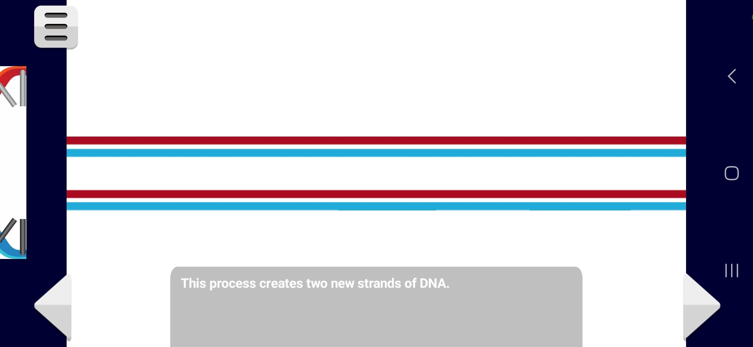
La replicación del ADN se denomina proceso semiconservador porque cada nueva hebra consta de una hebra original de ADN parental y una hebra de ADN hijo recién sintetizado.
15

Slide 9
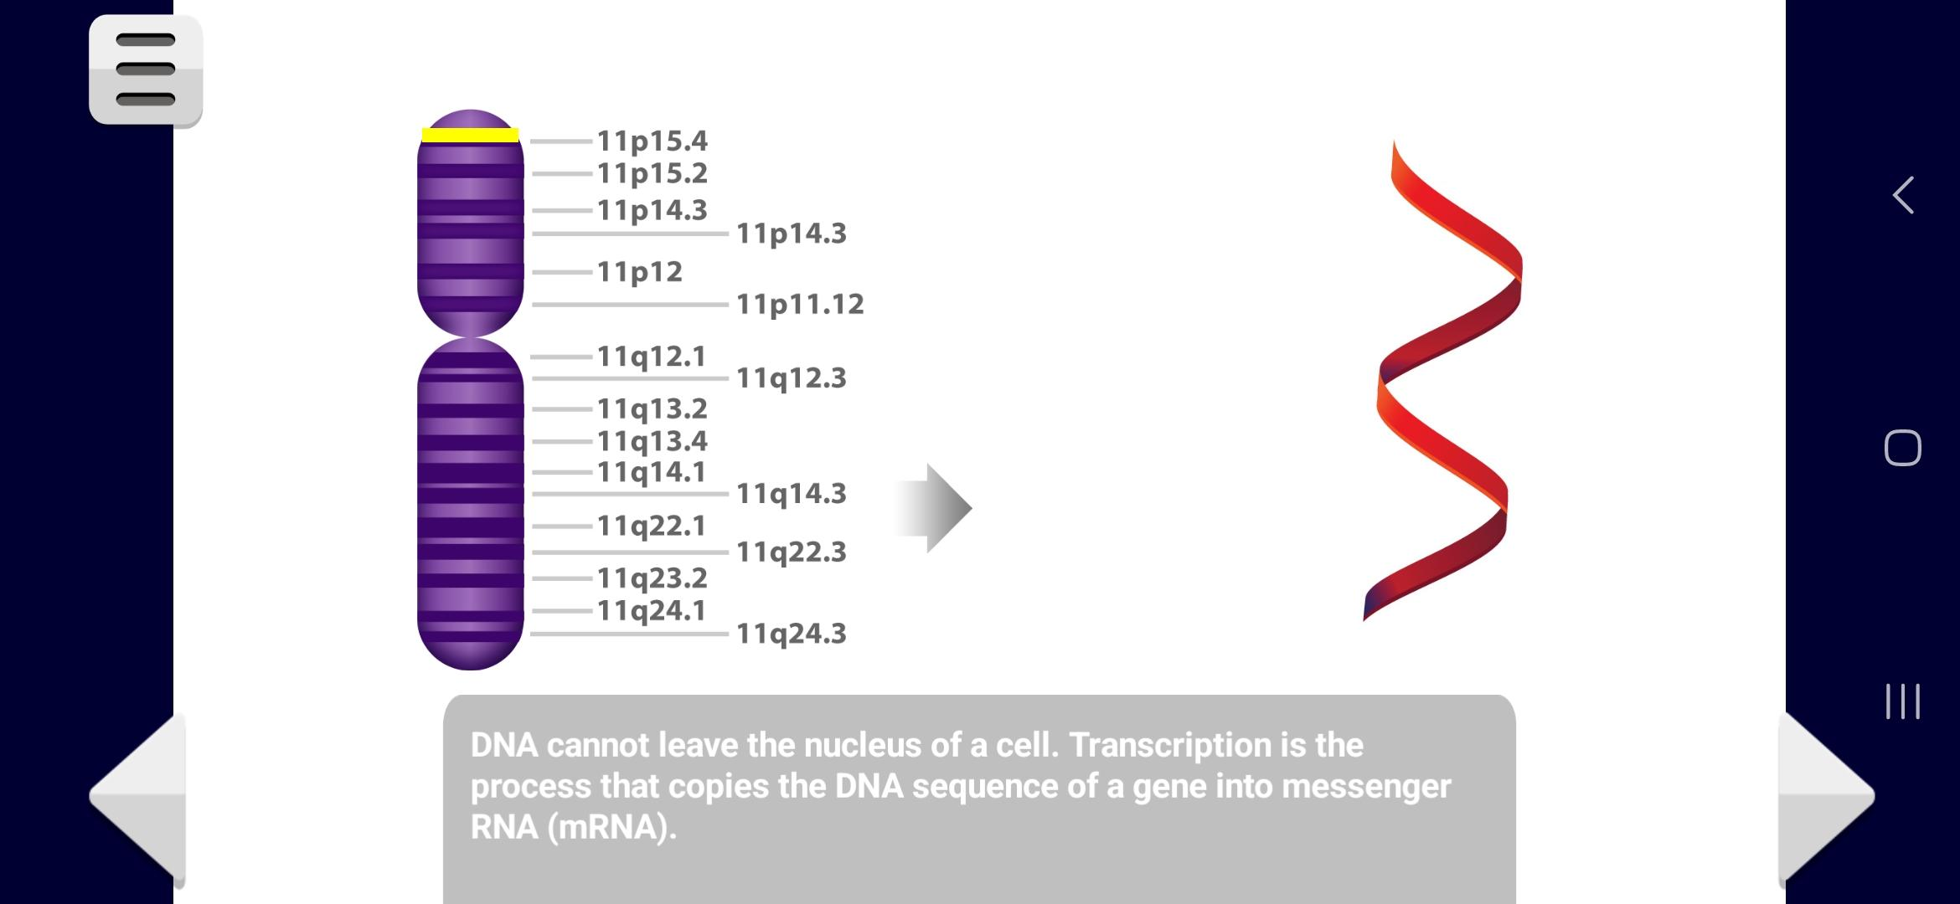
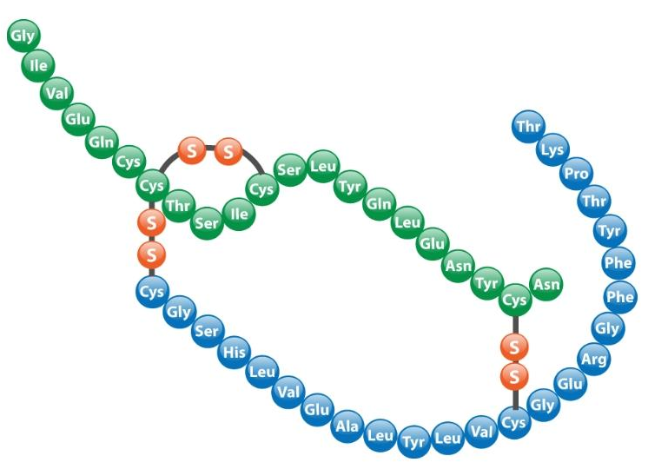
Cromosoma
ARN mensajero
(ARNm)
Proteína
Sin embargo, el ADN no puede salir del núcleo celular. Esta información genética sale en forma de una molécula llamada ARN mensajero (ARNm). Y la transcripción es el proceso que copia la secuencia de ADN en el ARNm.
3

Slide 10
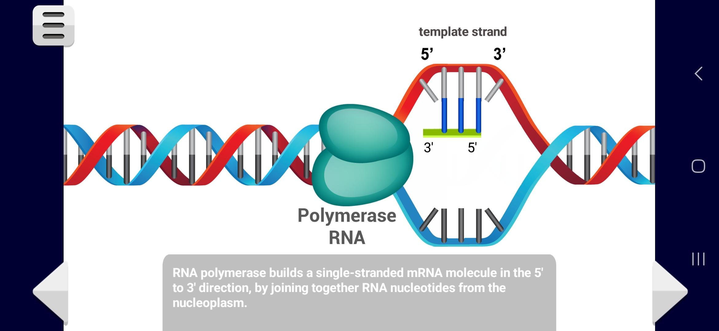
Hebra molde
ARN Polimerasa
Hebra codificante
Una enzima llamada ARN polimerasa hace la mayor parte del trabajo de la transcripción. Una vez que el factor de transcripción se ha unido al ADN, la ARN polimerasa se une a la región promotora y desenrolla la hebra de ADN.
4

Slide 11
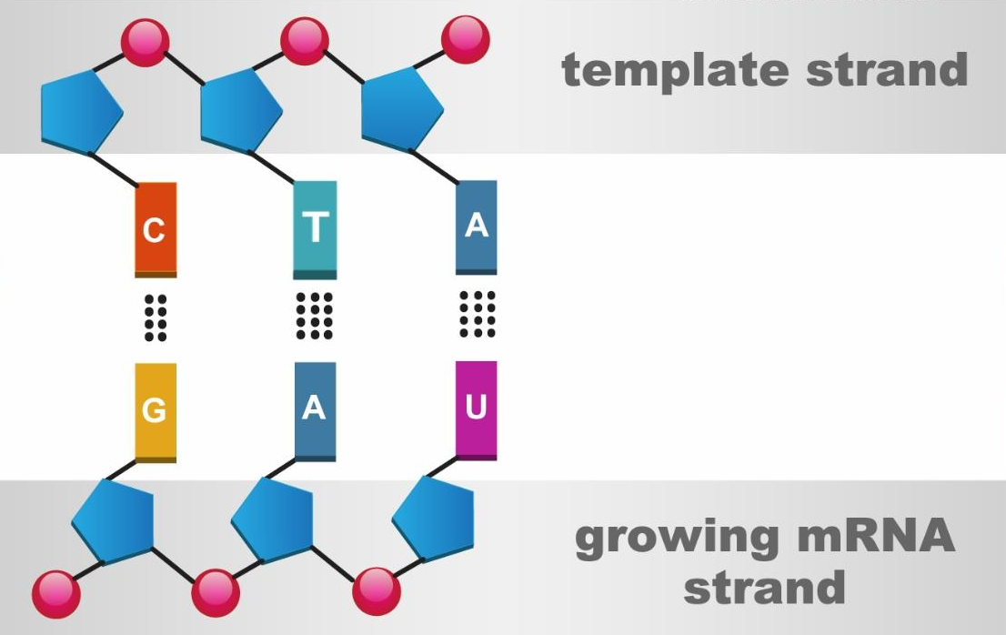
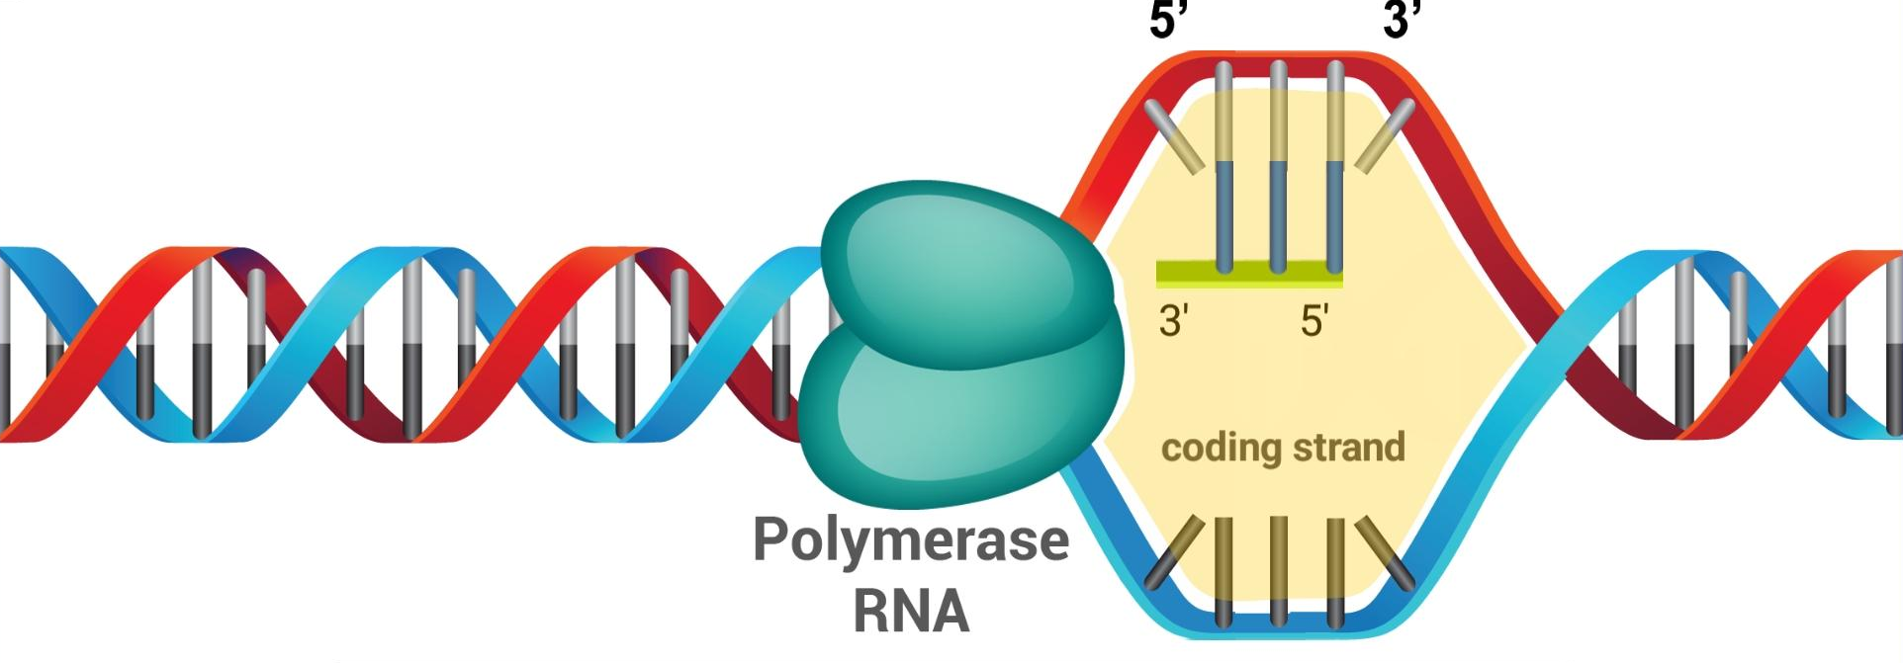
Hebra molde
Cadena molde
Hebra codificante
Cadena de ARNm en crecimiento
Otra diferencia es que el ARNm usa la base Uracilo (U) en lugar de Timina (T). Como hemos visto, la ARN polimerasa se une a la hebra de ADN en el extremo 3´ y construye una molécula de ARNm monocatenario en la dirección 5´a 3´.
6

Slide 12
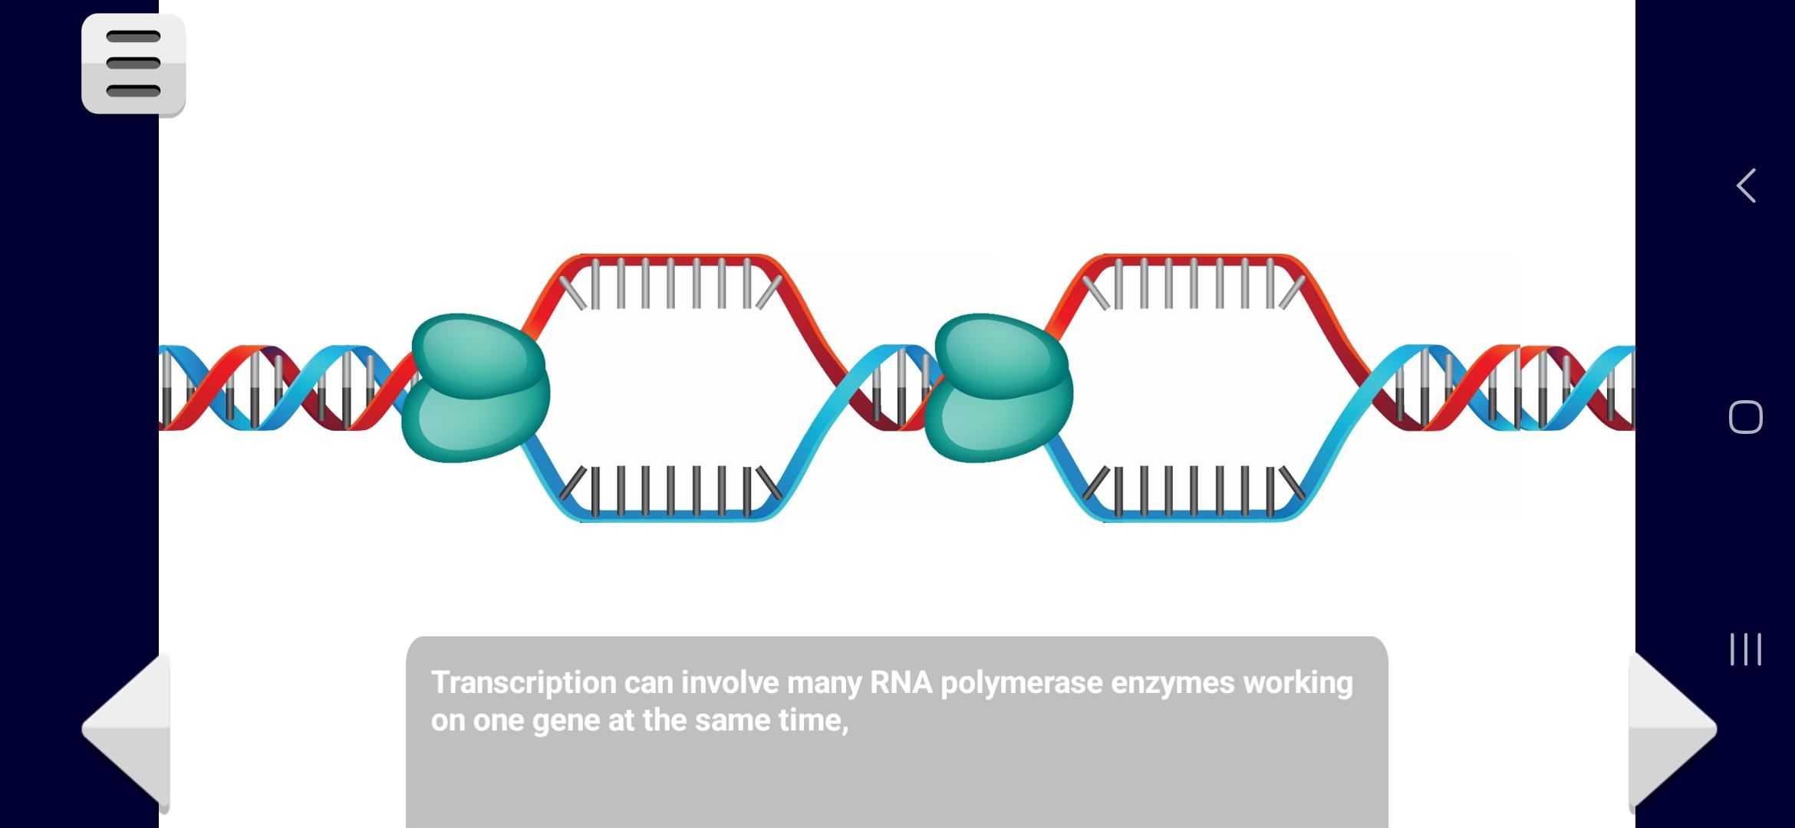
La transcripción puede involucrar muchas enzimas de ARN polimerasa que trabajan en un gen al mismo tiempo, y puede repetir el proceso varias veces si se debe producir una gran cantidad de una proteína específica.
7

Slide 13
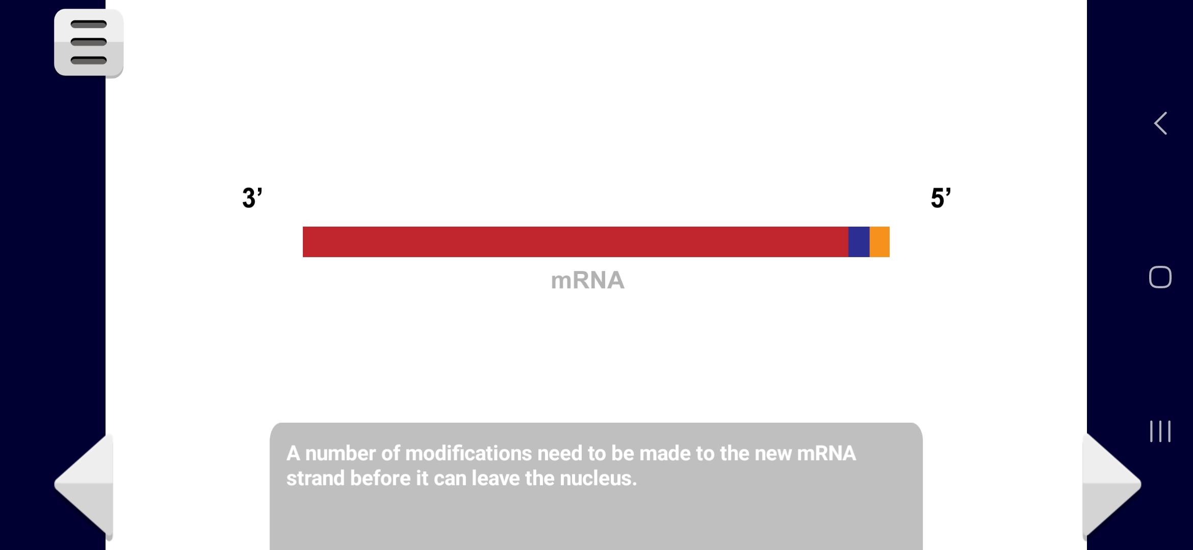
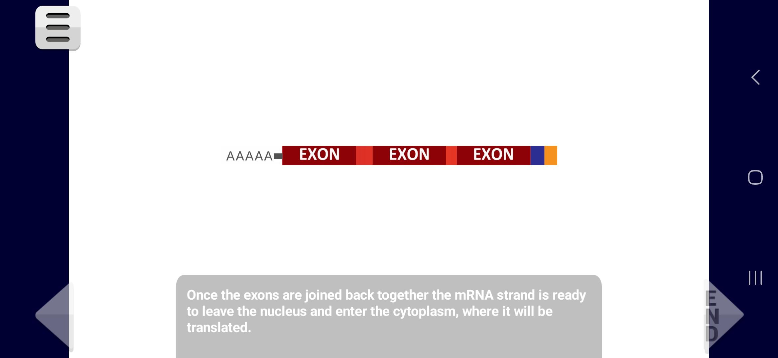
Pre-ARNm
Modificaciones
postranscripcionales
Pre-ARNm con cola poli-A y cap 5´
Es necesario realizar una serie de modificaciones en la nueva cadena de ARNm antes de que pueda abandonar el núcleo.
8

Slide 14
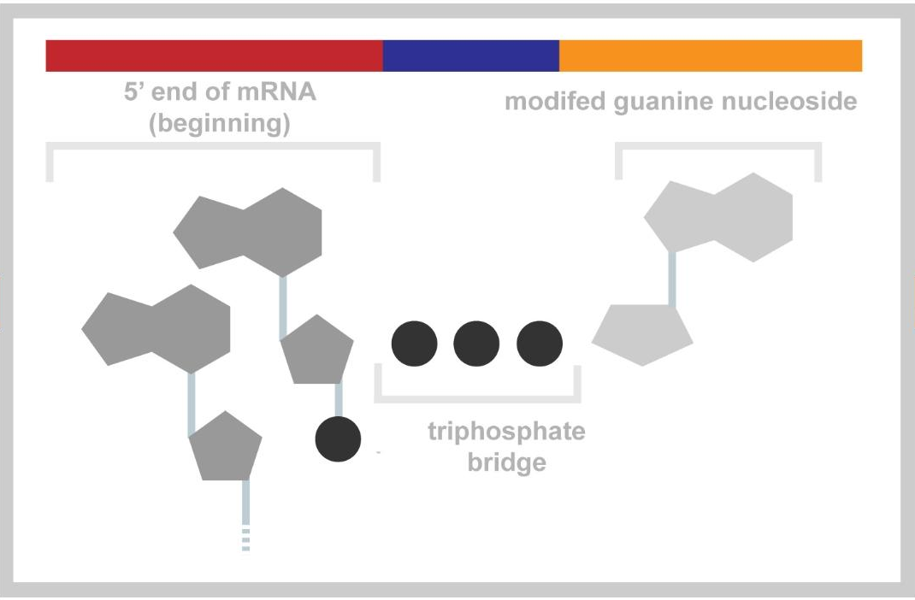
Extremo 5´ del ARNm (comienzo)
Nucleósido de guanina modificado
Pre-ARNm
Modificaciones
postraduccionales
Puente trifosfato
Pre-ARNm con cola poli-A y cap 5´
Se agrega un 5´cap hecho de 7´-metil guanosina al comienzo de la cadena de ARNm. Esto evita que sea digerido por enzimas en el citoplasma. También ayuda a que la cadena de ARNm se una a los ribosomas.
9

Slide 15
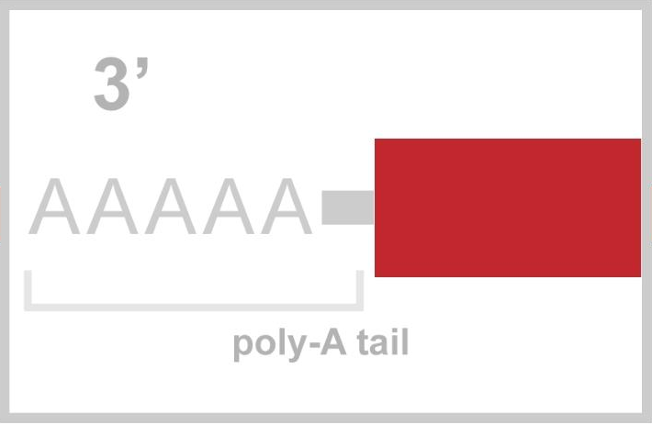
Pre-ARNm
Modificaciones
postraduccionales
Cola poli-A
Pre-ARNm con cola poli-A y cap 5´
Una enzima agrega colas de poli-A al extremo 3´ de la hebra que consta de cientos de nucleótidos de adenina.
10

Slide 16
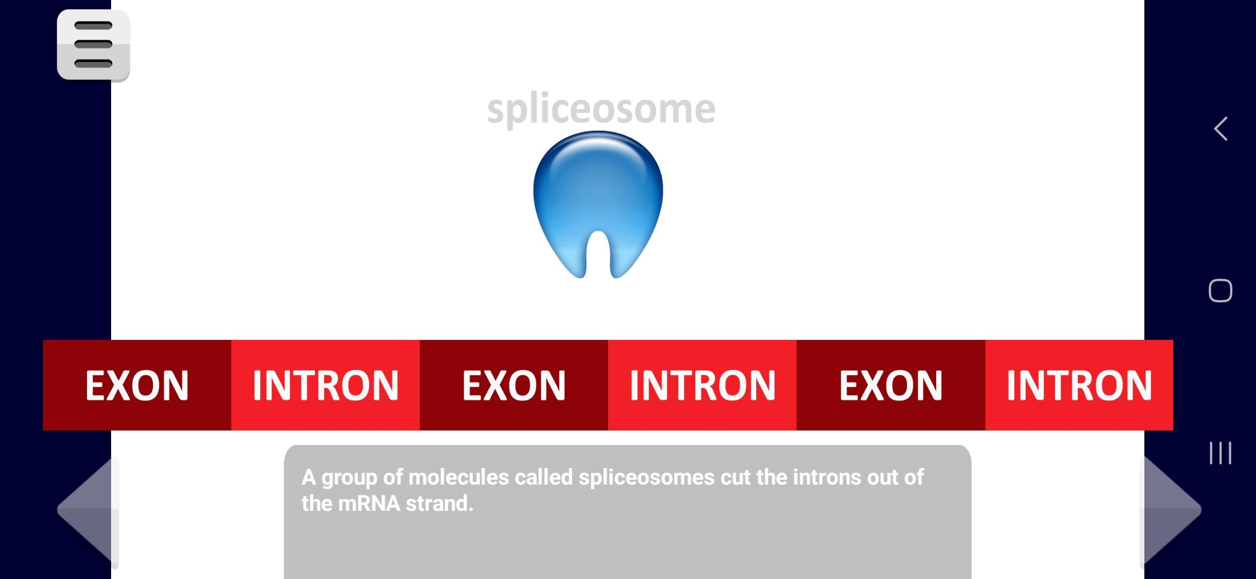
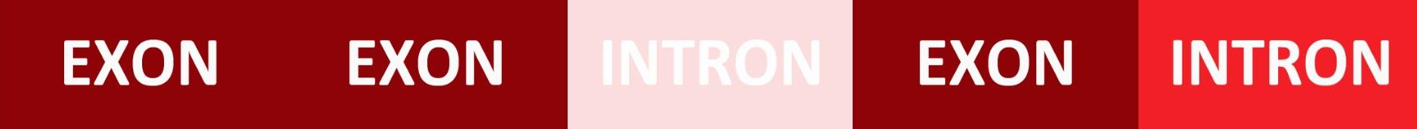
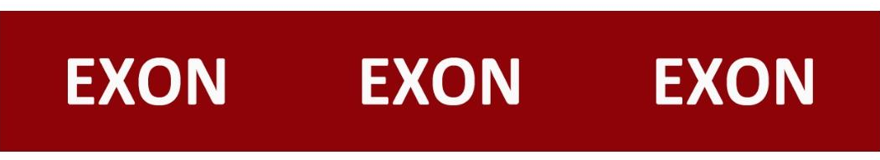
´
´
´
´
´
´
Espliceosoma
´
´
´
´
´
´
´
´
ARN mensajero (ARNm)
Las regiones del ARNm que codificarán la proteína se denominan exones y las que no codificarán, intrones. Moléculas llamadas espliceosomas cortan los intrones de la cadena de ARNm en el procesamiento alternativo.
11

Slide 17
´
´
´
ARN mensajero (ARNm)
Una vez que los exones se vuelven a unir, la cadena de ARNm está lista para salir del núcleo y entrar al citoplasma, donde será traducida.
12

Slide 18
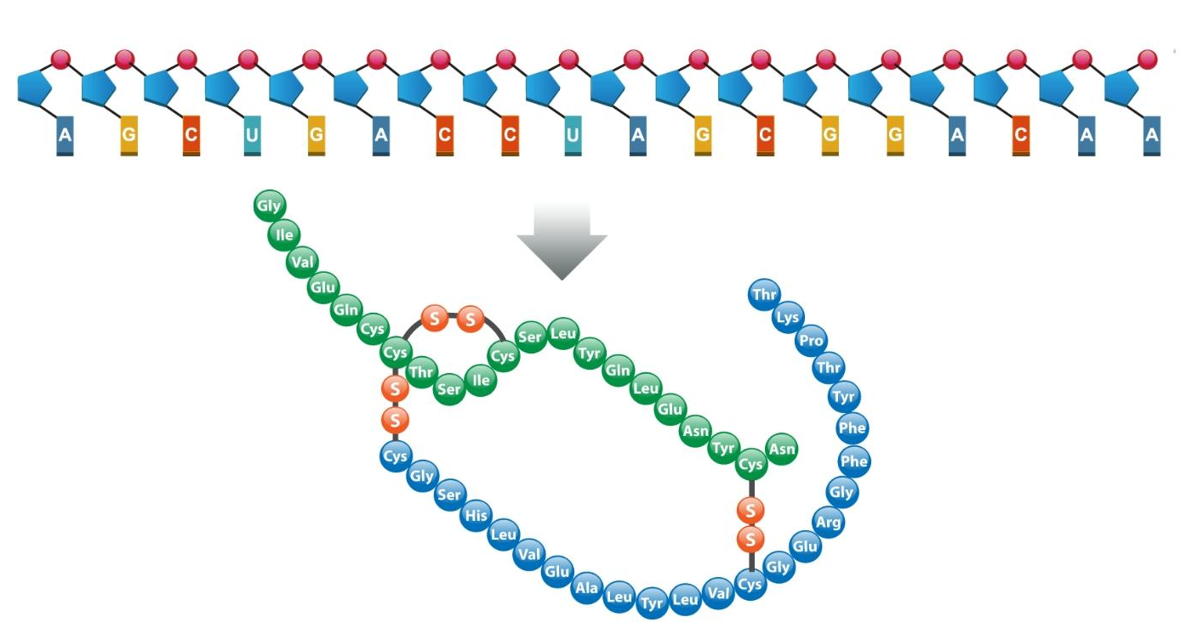
ARN mensajero (ARNm)
Proteína
Ahora tienes una molécula de ARN mensajero de la insulina deseando ser traducida y crear la insulina. ¿Tienes ganas de conocer cómo ocurre este proceso tan increíble?
6

Slide 19
ARN mensajero (ARNm)
Proteína
La traducción es el proceso en el que el ARN mensajero (ARNm) se convierte en una proteína. Como sabes, las proteínas están formadas por cadenas de aminoácidos.
6

Slide 20
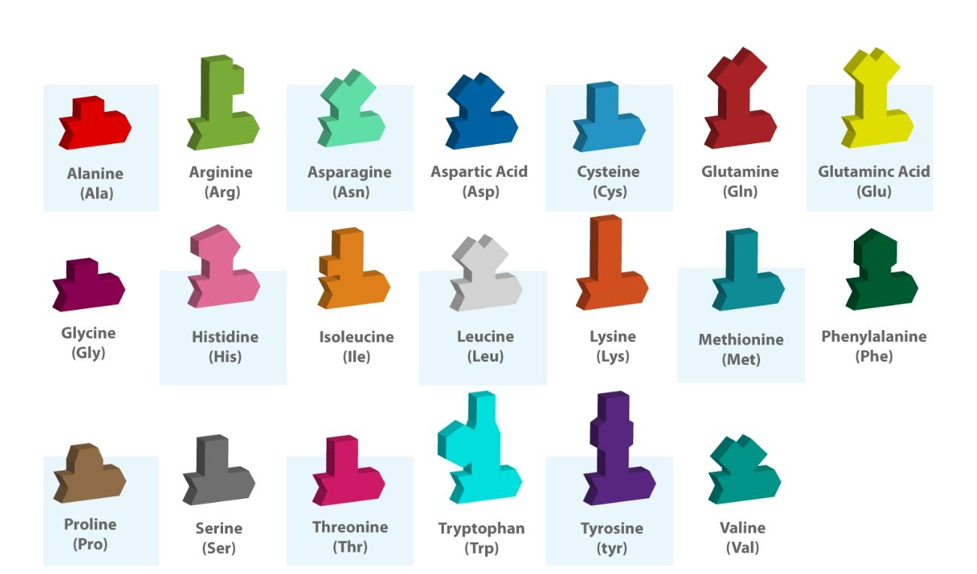
Alanina
(Ala)
Arginina
(Arg)
Asparragina
(Asn)
Ácido aspártico
(Asp)
Cisteína
(Cys)
Glutamina
(Gln)
Ácido
glutámico
(Glu)
Glicina
(Gly)
Histidina
(His)
Isoleucina
(Ile)
Leucina
(Leu)
Lisina
(Lys)
Metionina
(Met)
Fenilalanina
(Phe)
Prolina
(Pro)
Serina
(Ser)
Treonina
(Thr)
Triptófano
(Trp)
Tirosina
(Tyr)
Valina
(Val)
Hay 20 aminoácidos diferentes que se utilizan para hacer proteínas. Los aminoácidos son las letras del abecedario que se combinan para formar palabras únicas, las proteínas.
6

Slide 21
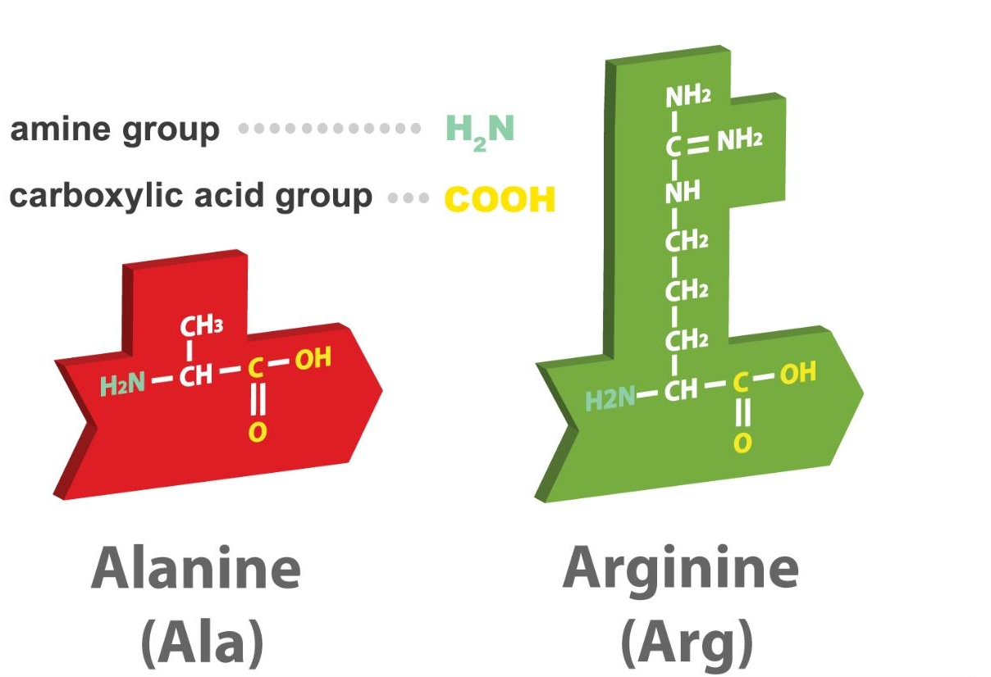
Grupo amino
Grupo ác. carboxílico
Alanina
(Ala)
Arginina
(Arg)
Todos los aminoácidos tienen la misma estructura básica que consta de un grupo amino (-NH2) y un grupo ácido caroxílico (-COOH).
6

Slide 22
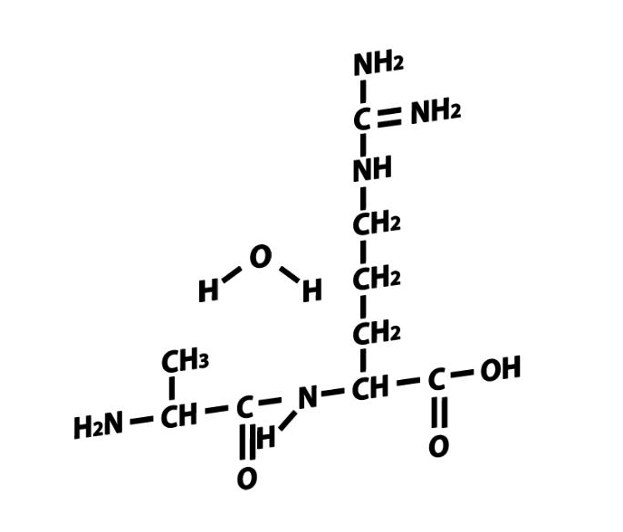
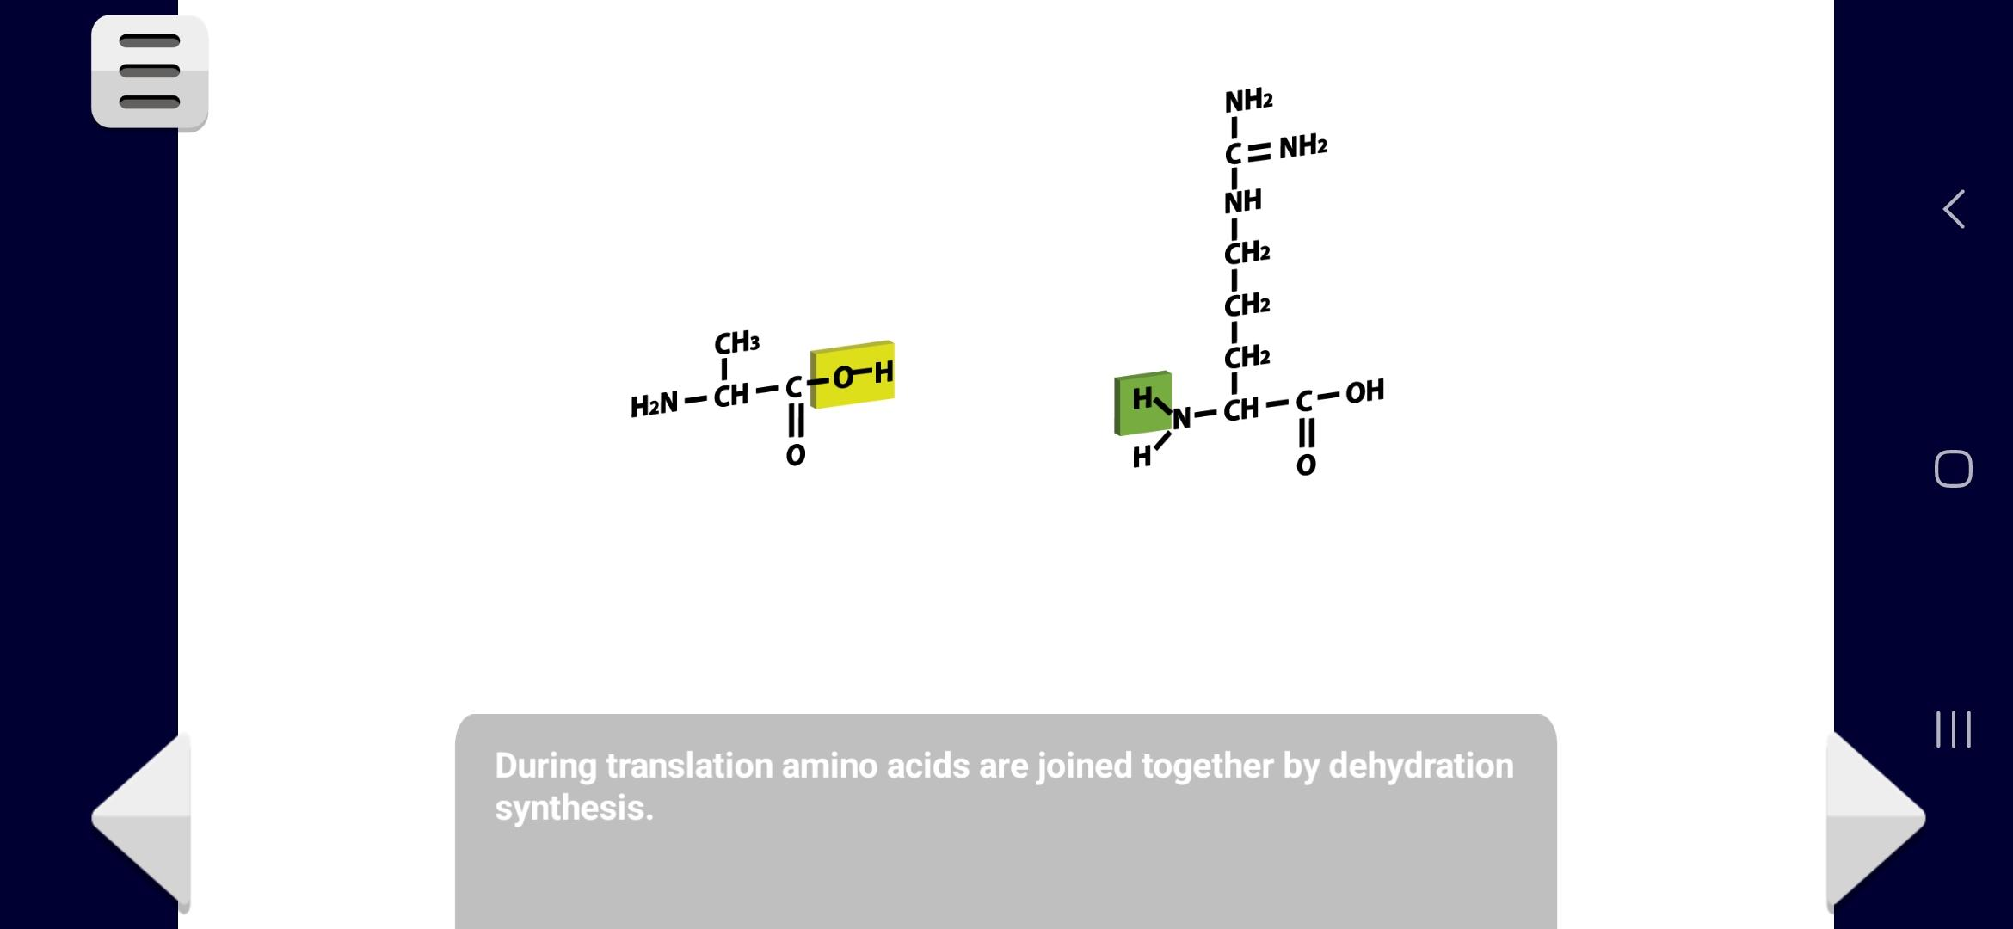
Aminoácido 1
Aminoácido 2
Péptido
En la traducción, los aminoácidos se unen entre sí por reacciones de deshidratación. El grupo hidroxilo de un aminoácido se une al grupo amino del otro, eliminándose una molécula de agua y formando el enlace.
6

Slide 23
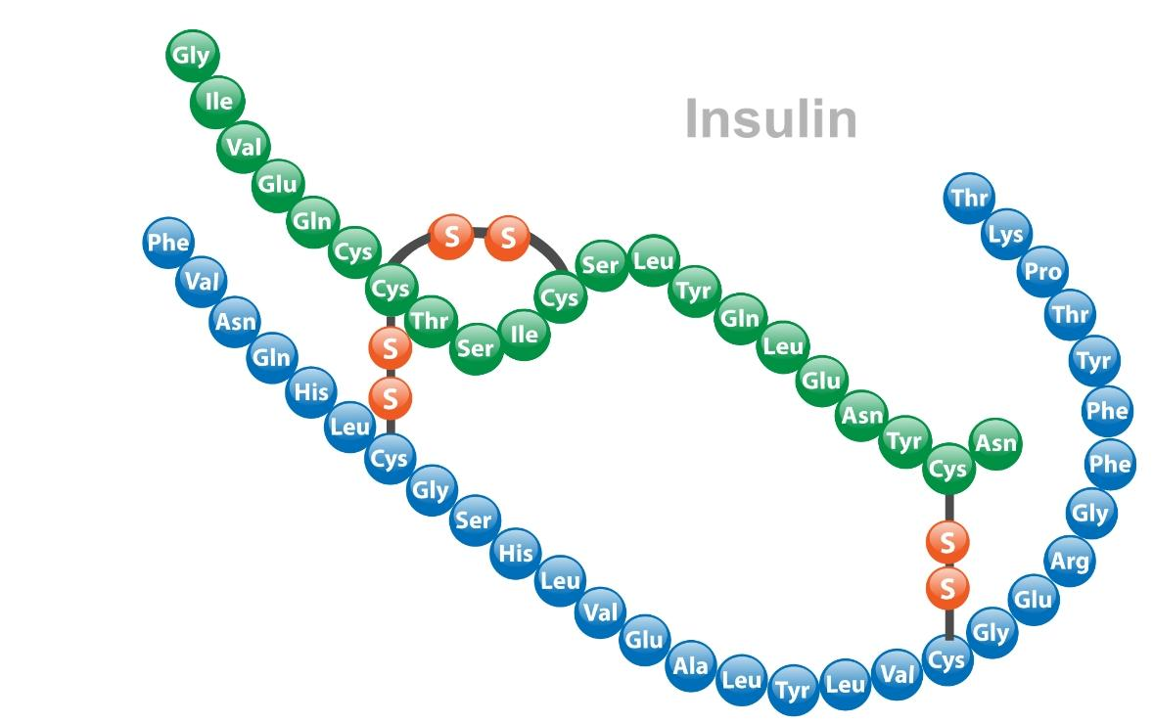
Insulina
Enlaces disulfuro intracatenarios
Cadena A
Enlaces disulfuro intercatenarios
Cadena B
Las cadenas laterales de los aminoácidos se atraen entre sí, permitiendo que las proteínas se plieguen y adquieran sus propiedades únicas. Veamos ahora cómo se crea paso a paso la cadena pequeña de la insulina.
6

Slide 24
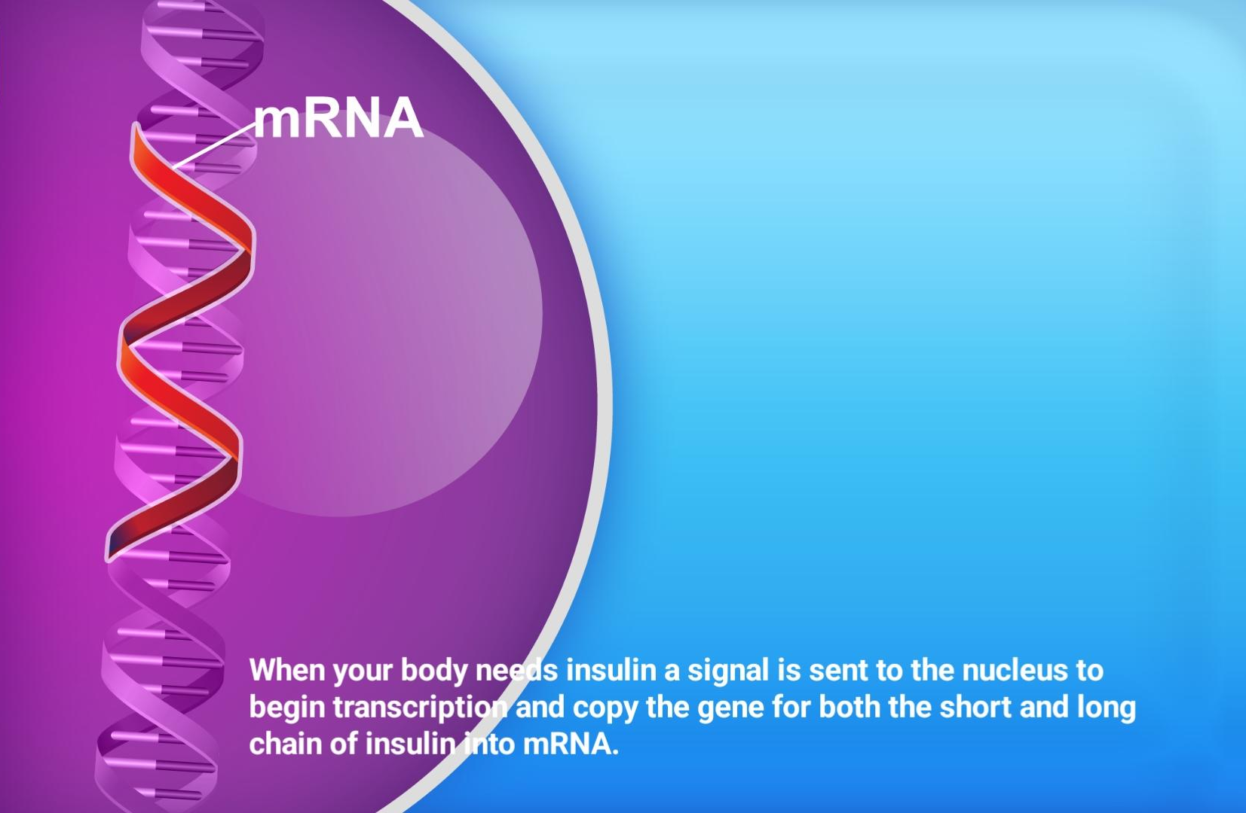
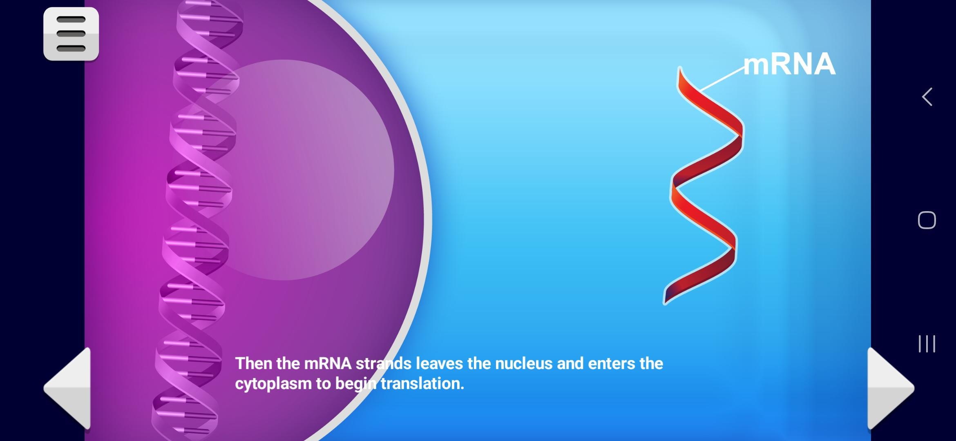
ARNm
Núcleo
Citoplasma
Exterior celular
Cuando el cuerpo necesita insulina, se envía una señal al núcleo de la célula. Se comienza la transcripción y se copia el gen de la cadena corta y larga de insulina en el ARNm.
6

Slide 25
ARNm
Núcleo
Citoplasma
Exterior celular
Luego, la hebra de ARNm sale del núcleo y entra al citoplasma para comenzar la traducción. En este proceso trabajan los ribosomas, formados por dos subunidades que se unen para la traducción.
6

Slide 26
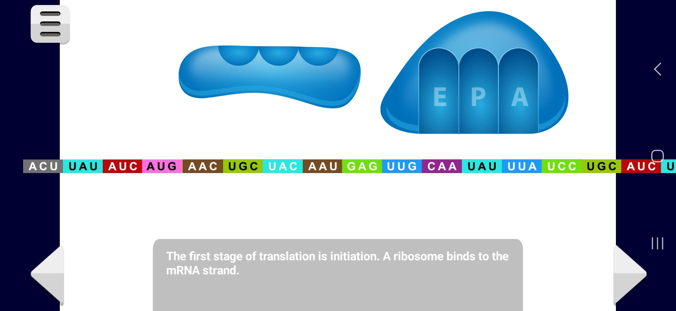
Subunidad mayor
Codón de inicio
Subunidad menor
La primera etapa de la traducción es la de iniciación. La subunidad menor lee las bases del ARNm en grupos de tres, llamados codones. Cada codón codifica un aminoácido. El codón de inicio es AUG y codifica Metionina.
6

Slide 27
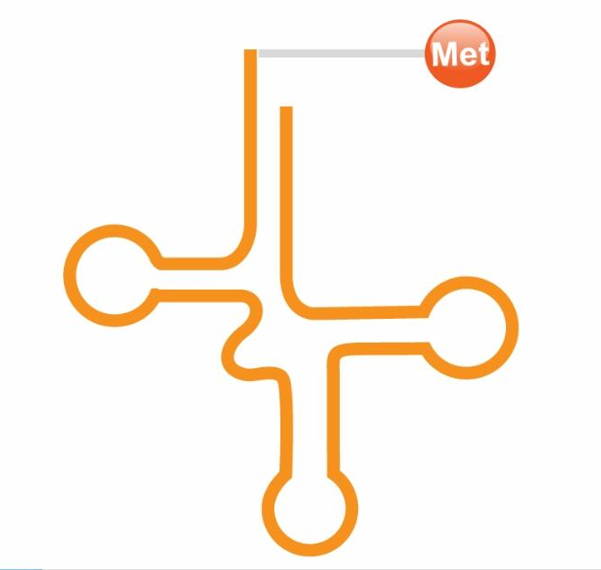
ARN transferente (ARNt)
Las células producen una serie de moléculas de ARN transferente (ARNt). Cada molécula está diseñada para aceptar un aminoácido diferente y transferirlo al ribosoma.
6

Slide 28
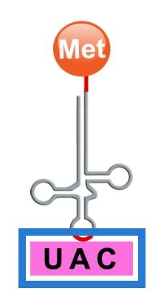
Anticodón
Codón
El código en la parte inferior de una molécula de ARNt se denomina anticodón porque es el opuesto del codón de ARNm al que se unirá. El codón de ARNm para la metionina es AUG y su anticodón en el ARNt es UAC.
6

Slide 29
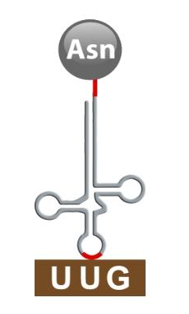
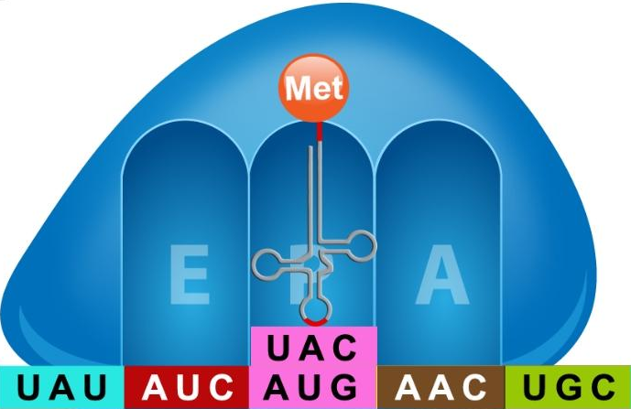
El primer ARNt se unirá al codón de inicio de la cadena de ARNm. Luego se une la subunidad ribosómica grande, creando tres sitios para ARNt. La metionina ocupa el sitio peptidilo (sitio p).
6

Slide 30

Un segundo ARNt se une al sitio aminoacilo (sitio A), su anticodón es complementario al codón de ARNm en este sitio. El aminoácido que lleva se transfiere al aminoácid0 del ARNt del sitio A mediante un enlace peptídico.
6

Slide 31
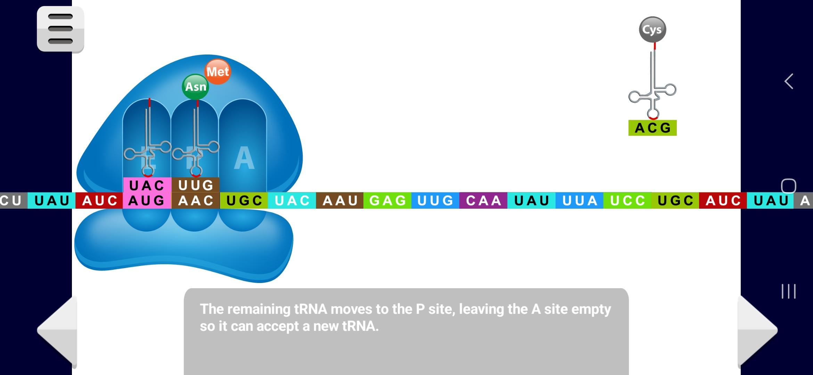
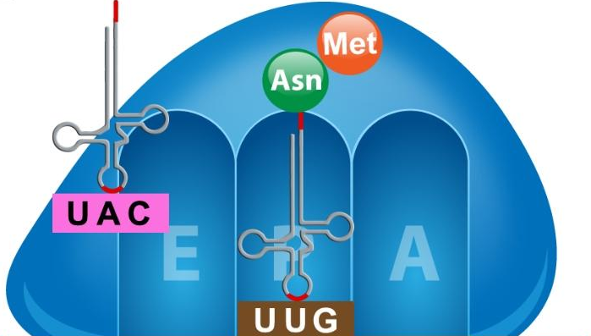
El ARNt restante se mueve al sitio P, dejando el sitio A libre para un nuevo ARNt. El ribosoma se desplaza y esto mueve el primer ARNt al sitio de salida (sitio E), donde deja el complejo. Esta etapa se llama elongación.
13

Slide 32
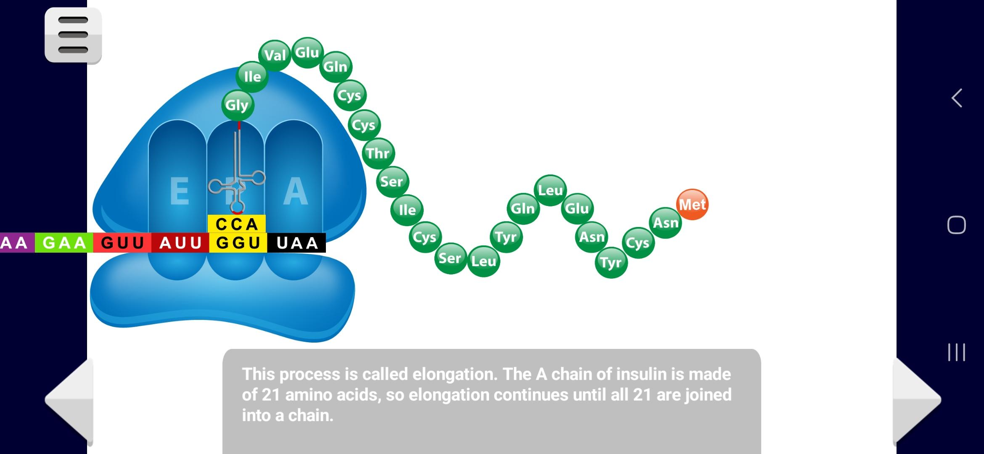
STOP
La elongación continúa hasta que se alcanza un codón de terminación. Hay tres codones de parada: UAA, UAG y UGA. Estos codones no codifican ningún aminoácido. Ahora todas las partes se liberan para traducir un nuevo ARNm.
14

Slide 33
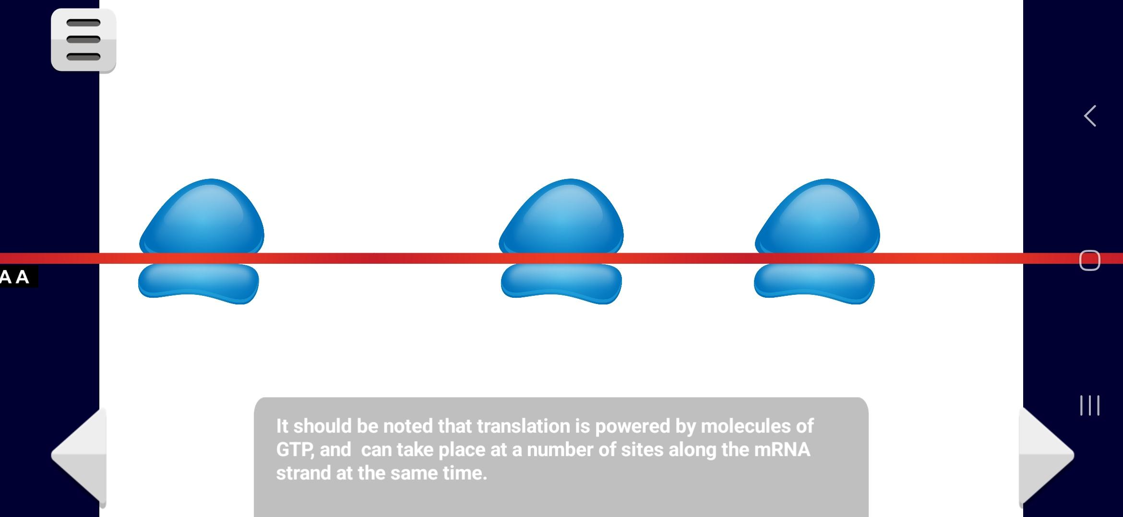
Cabe señalar que la traducción está impulsada por moléculas de GTP y puede tener lugar en varios sitios a lo largo de la cadena de ARNm al mismo tiempo.
15

Slide 34
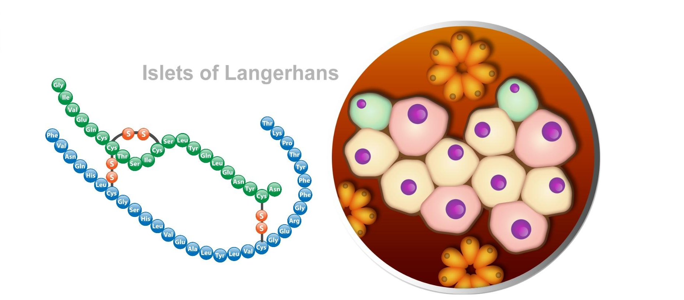
Islote de Langerhans
(páncreas)
Insulina
La proteína de insulina completa puede entonces salir de la célula y entrar en el torrente sanguíneo, donde se utilizará para regular el azúcar en la sangre.
16

Slide 35
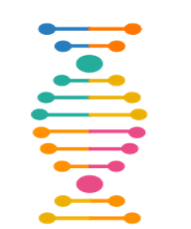



D gma
APRENDER DE LA MEJOR MANERA, JUGANDO...
neo.dogma
Neodogma.com
info@neodogma
676 89 57 76

